Slide 1
大数据存储与应用 大规模文件系统及 Map Reduce 2. 存储模型和文件系统
陈一帅
chenyishuai@gmail.com

Slide 2
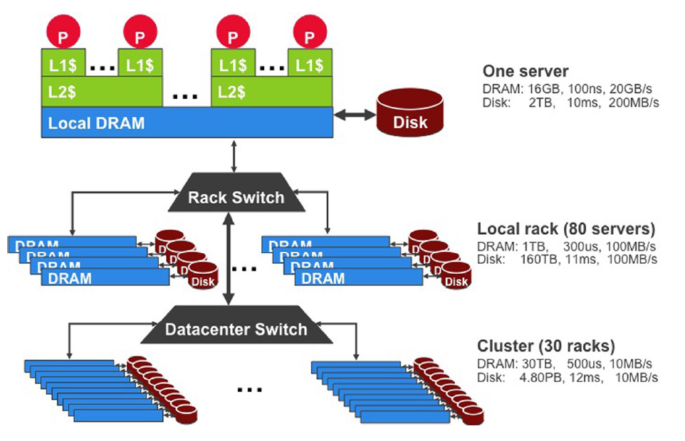
存储结构
USB3.1 10 Gbit/s
SATA 3.0 (6 Gbit/s)
SSD：200 MB/s to 2500 MB/s
Random Access Time：0.1ms vs 2.9-12ms
Source: Barroso and Urs Hölzle (2009)

Slide 3
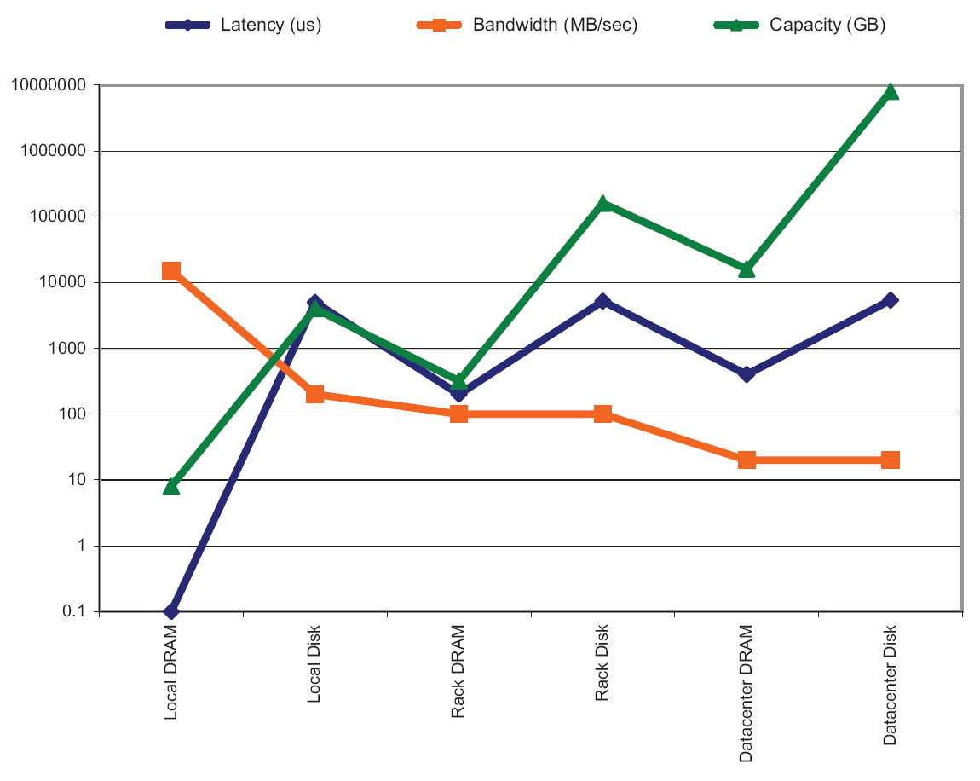
各种存储的容量和性能
Source: Barroso and Urs Hölzle (2009)

Slide 4
作业1：内存性能测试
UCSD大数据课程代码下载
https://courses.edx.org/courses/course-v1:UCSanDiegoX+DSE230x+3T2019/jump_to/block-v1:UCSanDiegoX+DSE230x+3T2019+type@vertical+block@00b140404598481bace4b814653b9335
自学UCSD Memory Hierarchy部分视频，完成每个视频后面的测试题
https://courses.edx.org/courses/course-v1:UCSanDiegoX+DSE230x+3T2019/jump_to/block-v1:UCSanDiegoX+DSE230x+3T2019+type@vertical+block@ba5936549ab14ff9b55e9d3e7ff7b70e
运行UCSD课程代码，2_measuring_performance_of_memory_hierarchy.ipynb，完成对本组电脑性能和硬件指标的测量，进行对比分析，提交实验报告
报告模板：https://docs.google.com/presentation/d/1XvqgINDstiiO_lu-Ke8CJQ7sur_7FcrHH8G_w5yr114/edit#slide=id.p ）
注：edx访问不稳定，可能需要采用IPv6或者其他方法访问

Slide 5
分布式文件系统
DFS：Distributed File Sys

Slide 6
分布式文件系统
GFS
Google File Sys
HDFS
Hadoop Distributed File Sys
存的文件有讲究：
大：GB，TB
Write-once，appended
不常更新

Slide 7
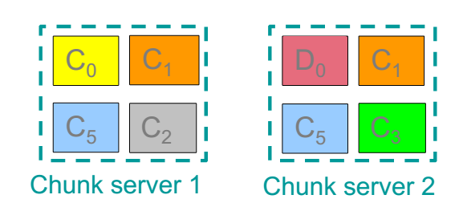
分布式文件系统
大文件分片
Chunk：16 ～ 64MB
多备份
2x 或 3x
放到不同机架上

Slide 8
HDFS Architecture
HDFS namenode
Application
/foo/bar
(file name, block id)
File namespace
HDFS Client
block 3df2
(block id, block location)
instructions to datanode
(block id, byte range)
datanode state
HDFS datanode
HDFS datanode
block data
Linux file system
Linux file system
…
…
Namenode责任
文件系统的基本功能：目录结构，permission，
查询，健康维护
Adapted from (Ghemawat et al., SOSP 2003)

